Slide 1

Kézműves API adatok,
az elemzők konyhájából
DataSTREAM
Csatlós Béla | Clementine | 2025-05-20

Slide 2




Kézműves API adatok, az elemzők konyhájából agenda
API áttekintés
Elemzői kézműves API létrehozása - esetpélda

Slide 3
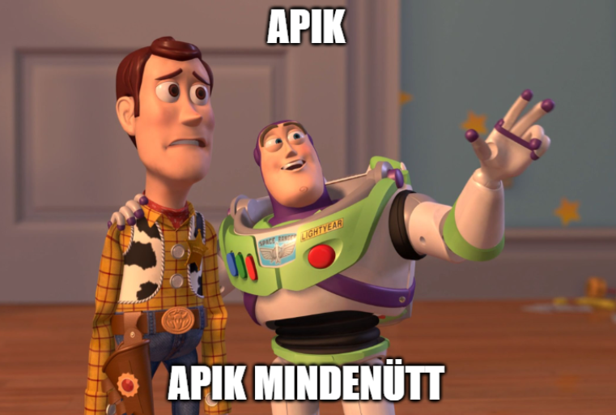
Kézműves API adatok, az elemzők konyhájából
API áttekintés

Slide 4

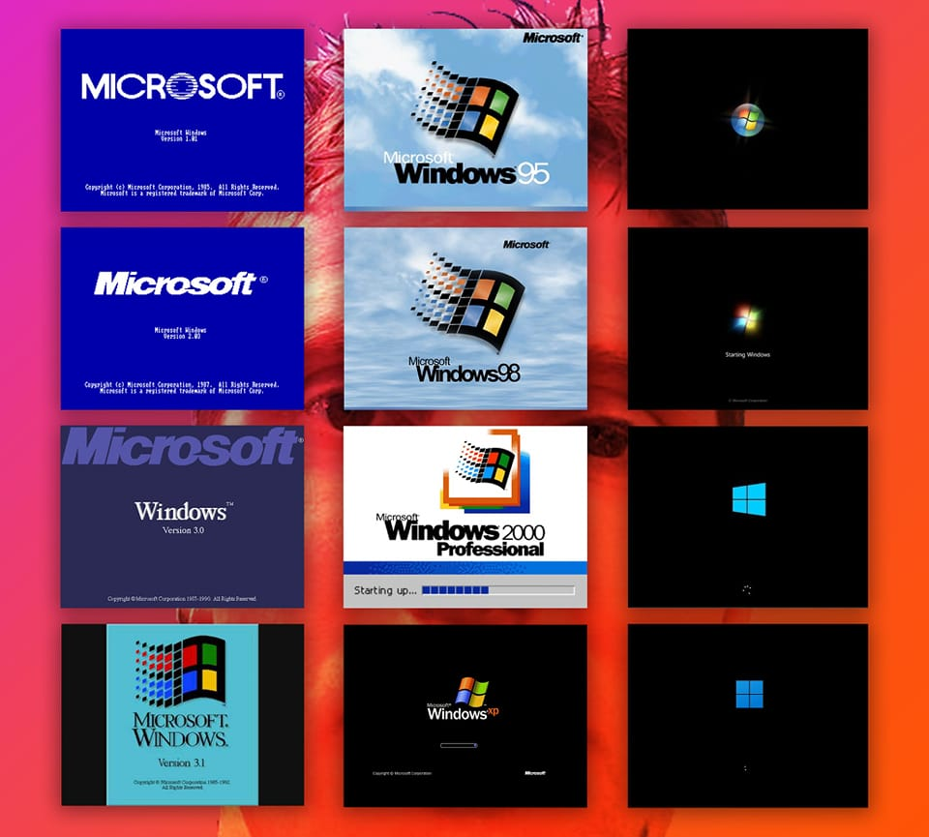
Kézműves API adatok, az elemzők konyhájából
API áttekintés

Slide 5
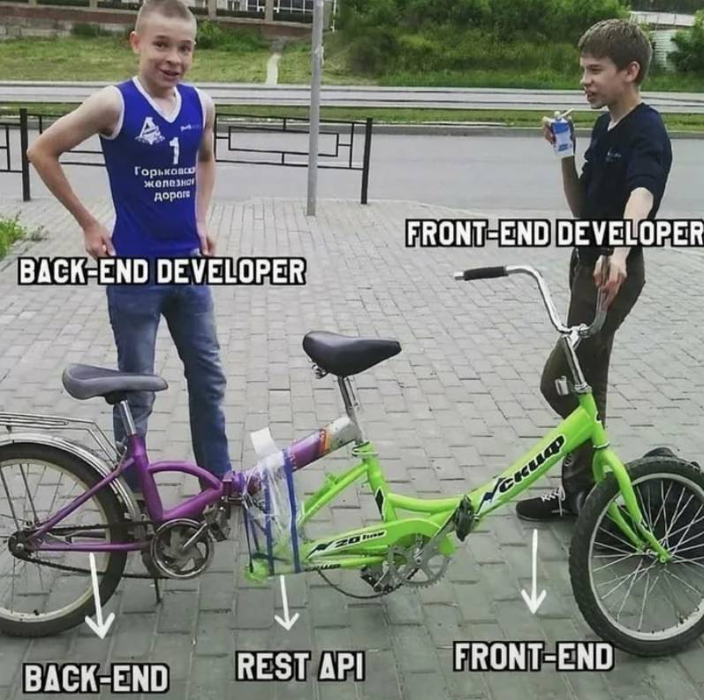
Kézműves API adatok, az elemzők konyhájából
API áttekintés

Slide 6
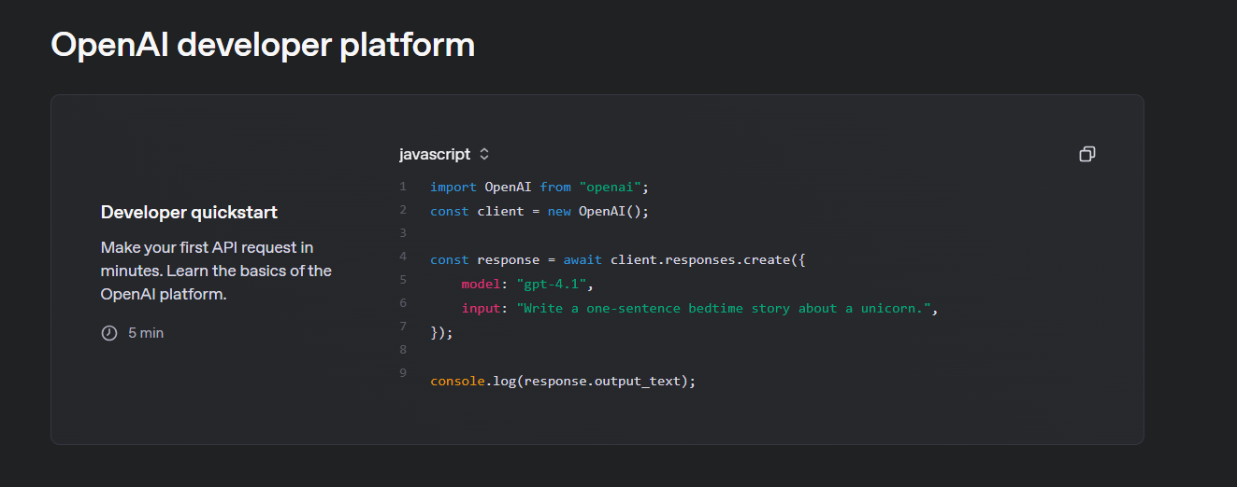
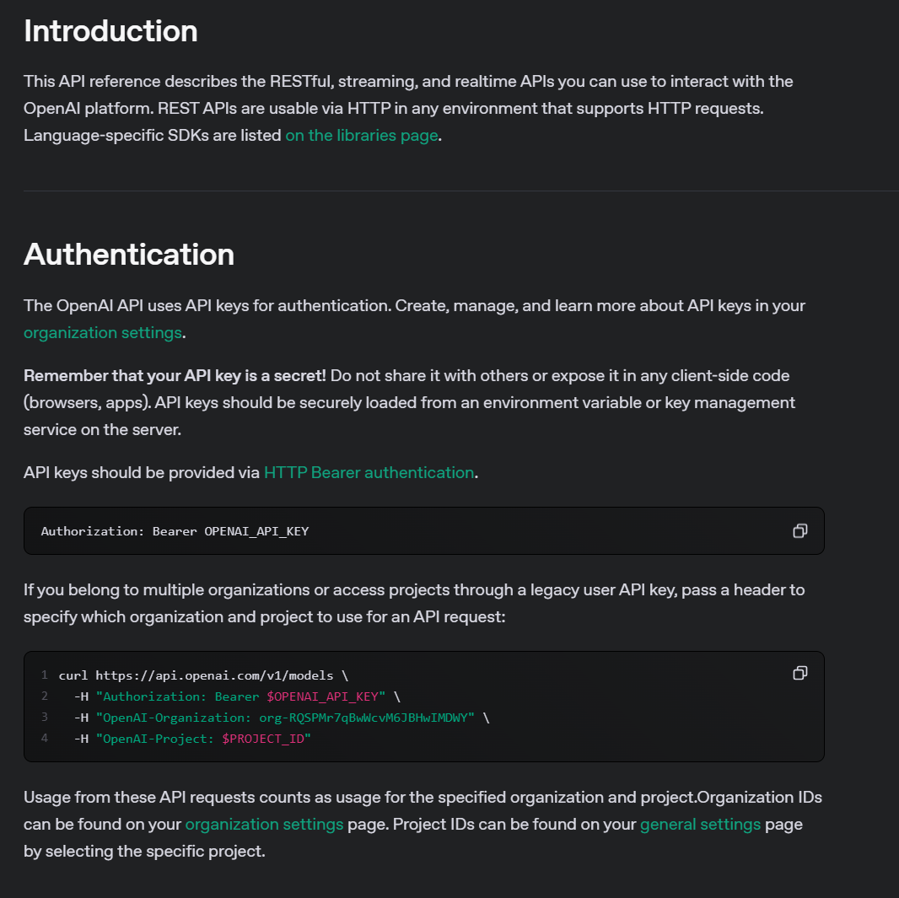
Kézműves API adatok, az elemzők konyhájából
API áttekintés

Slide 7
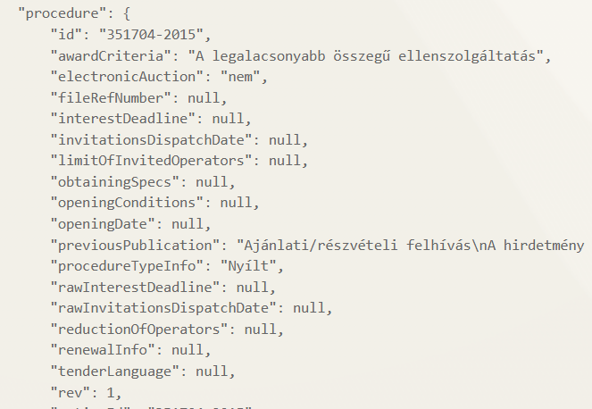
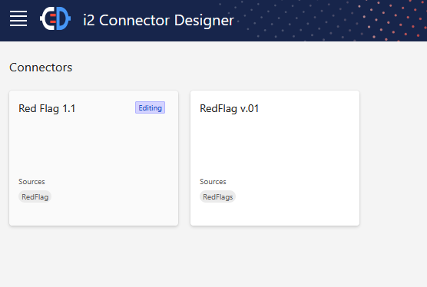


Kézműves API adatok, az elemzők konyhájából
API áttekintés
Internetes
adatbázis
adatszolgáltatás
API
elemzői
eszközkészlettel

Slide 8

Kézműves API adatok, az elemzők konyhájából
Elemzői kézműves API létrehozása
ADAT
red flags
k-monitor
petabyte
transparency International

Slide 9
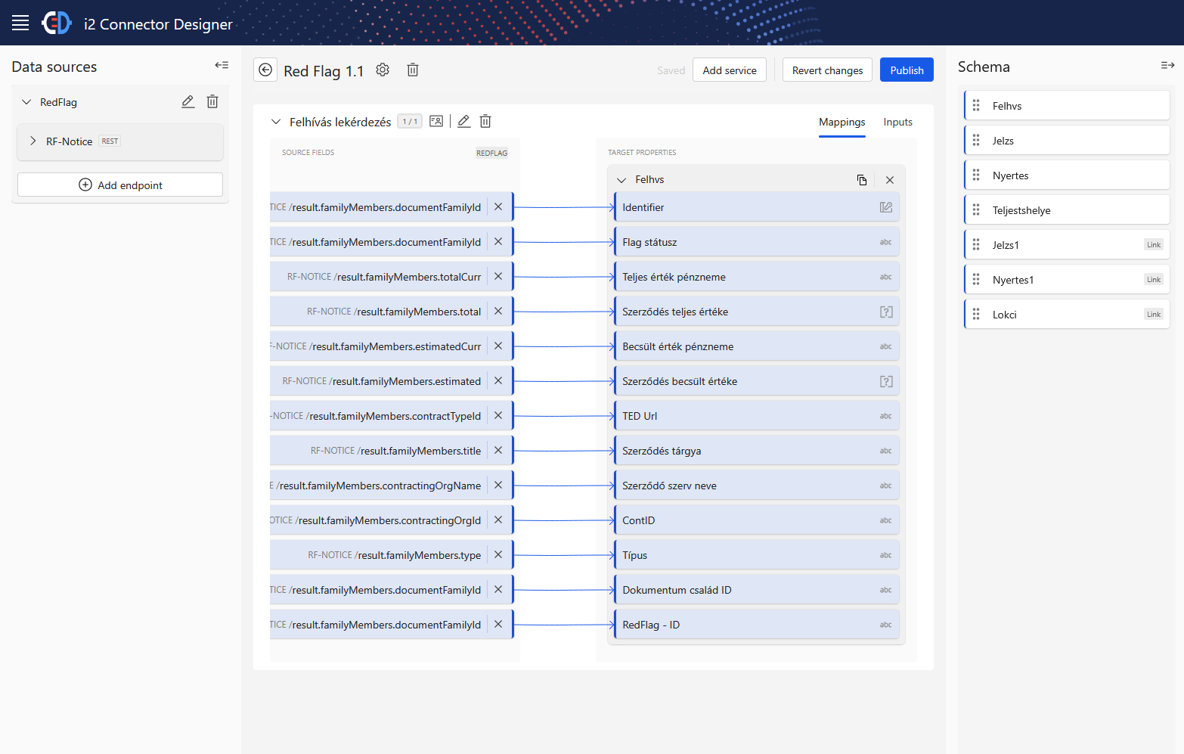
Kézműves API adatok, az elemzők konyhájából
Elemzői kézműves API létrehozása
Eszköz
i2 Connector
designer

Slide 10
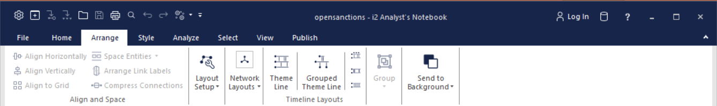
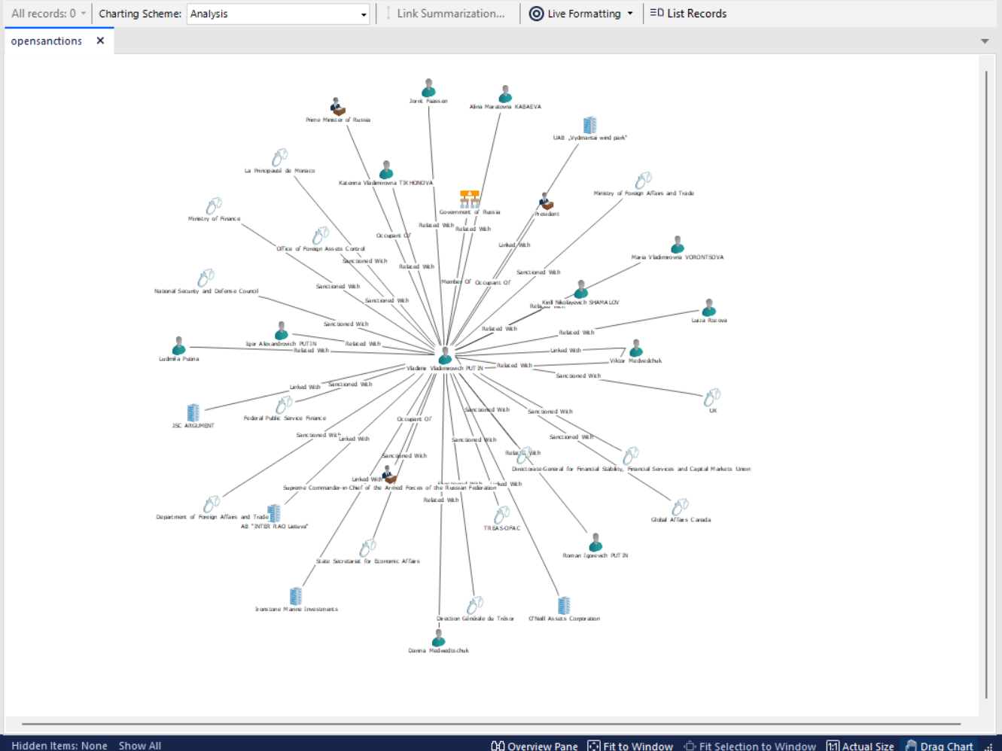
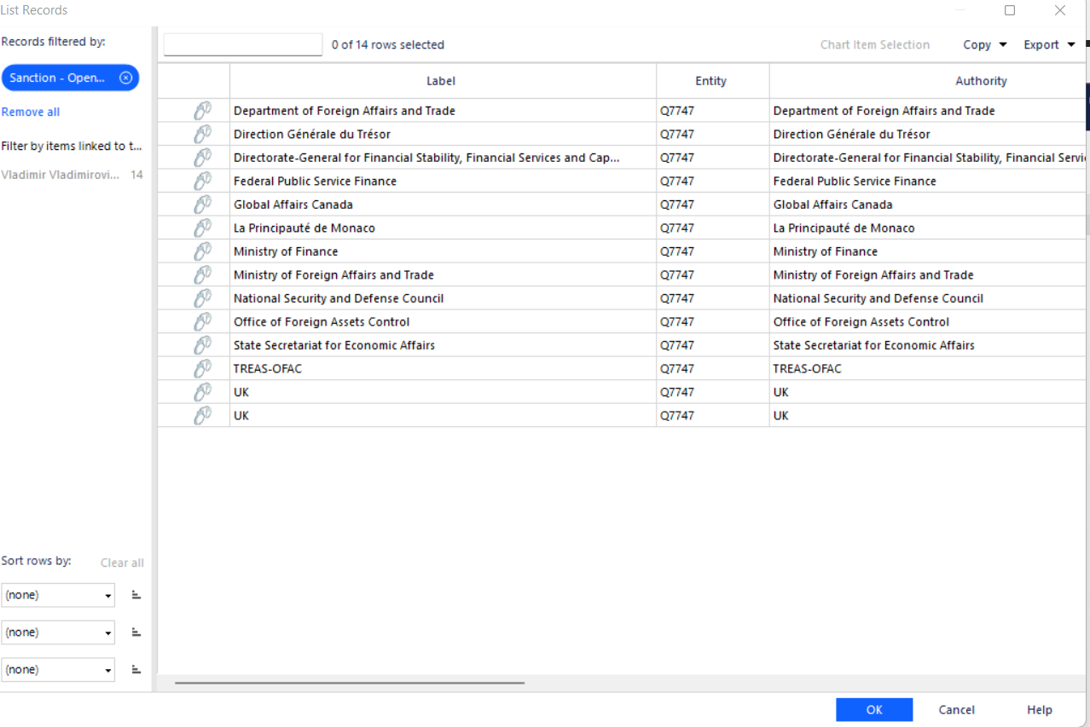
Kézműves API adatok, az elemzők konyhájából
Elemzői kézműves API létrehozása
Eszköz
i2 ANALYST’S NOTEBOOK

Slide 11
Kézműves API adatok, az elemzők konyhájából
Elemzői kézműves API létrehozása
elemzői feladat
Szolgáltatott adatok értelmezése
adatséma tervezése
API INTERFÉSZ MEGTERVEZÉSE
VISSZAELLENŐRZÉS

Slide 12
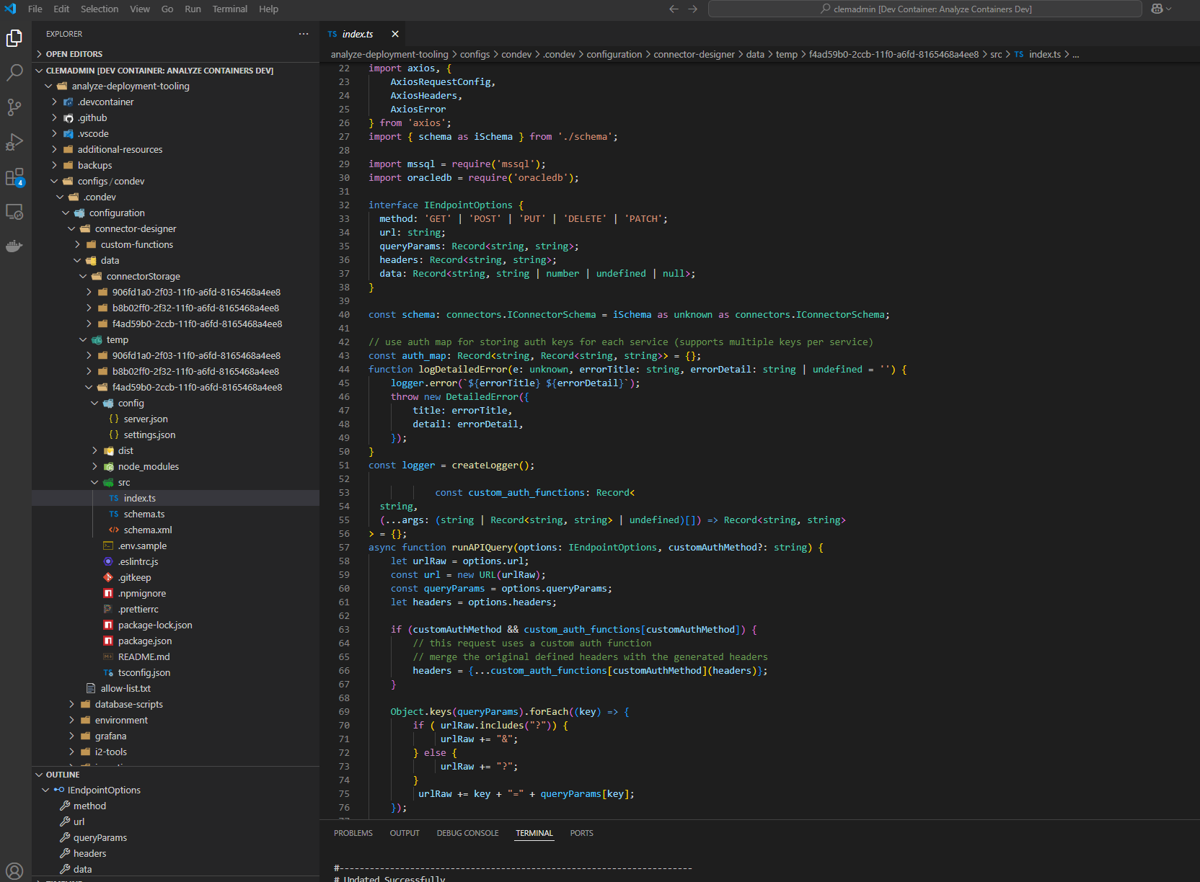
Kézműves API adatok, az elemzők konyhájából
Elemzői kézműves API létrehozása
NEM
elemzői
feladat

Slide 13
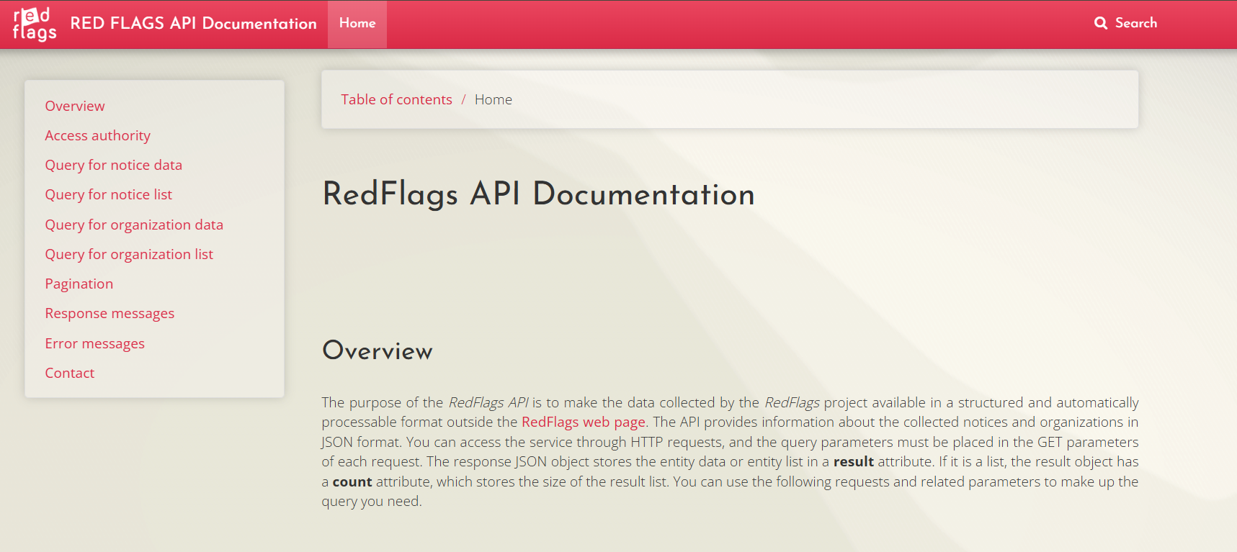
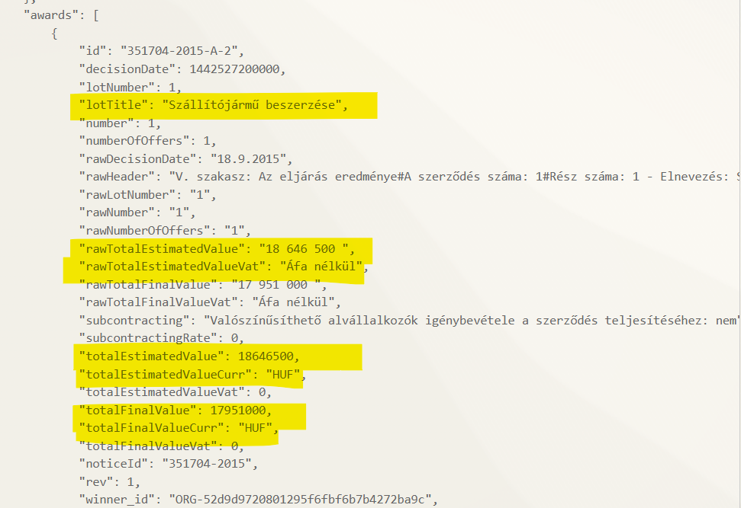
Kézműves API adatok, az elemzők konyhájából
Elemzői kézműves API létrehozása
Szolgáltatott adatok értelmezése

Slide 14
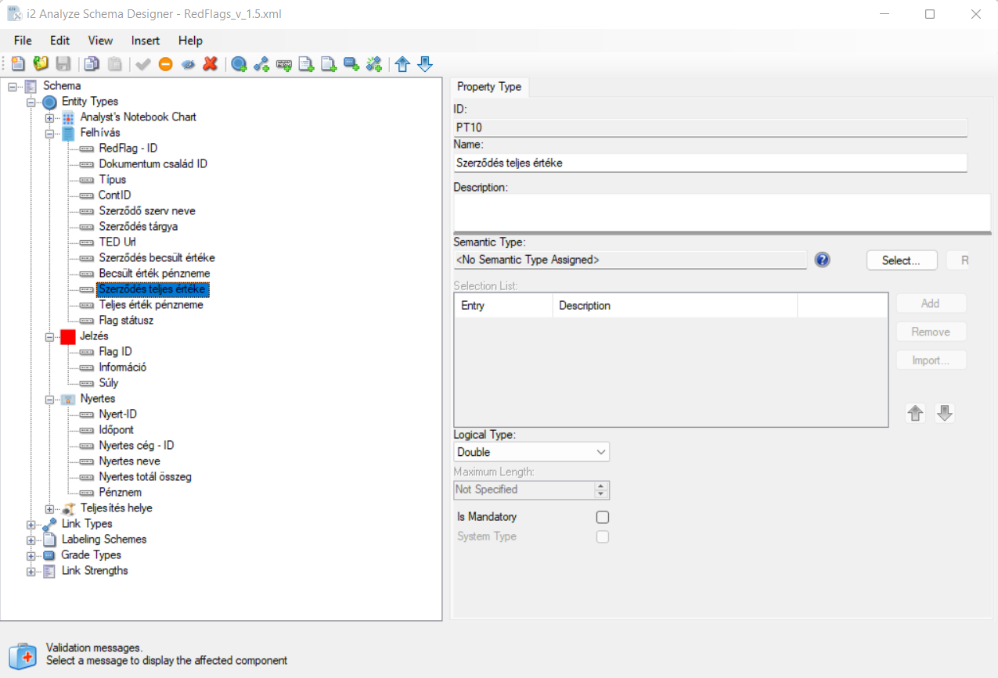
Kézműves API adatok, az elemzők konyhájából
Elemzői kézműves API létrehozása
ADATSÉMA TERVEZÉSE
ENTITÁSOK
FELHÍVÁS
JELZÉS
NYERTES
LOKÁCIÓK

Slide 15
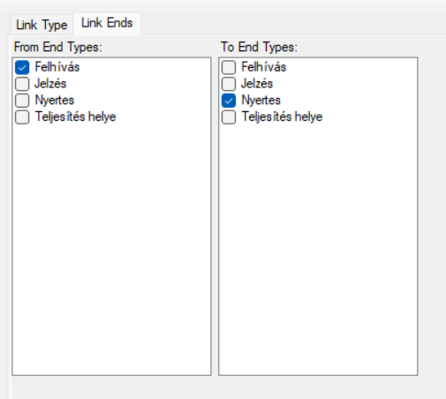
Kézműves API adatok, az elemzők konyhájából
Elemzői kézműves API létrehozása
ADATSÉMA TERVEZÉSE
KAPCSOLATOK
FELHÍVÁS - NYERTES
FELHÍVÁS - JELZÉS
NYERTES - JELZÉS

Slide 16
Kézműves API adatok, az elemzők konyhájából
Elemzői kézműves API létrehozása
API INTERFÉSZ MEGTERVEZÉSE
ELŐFELTÉTEK
WHITELIST - Http://api.redflags.eu/
API KULCS – REGISZTRÁCIÓ (INGYENES)

Slide 17
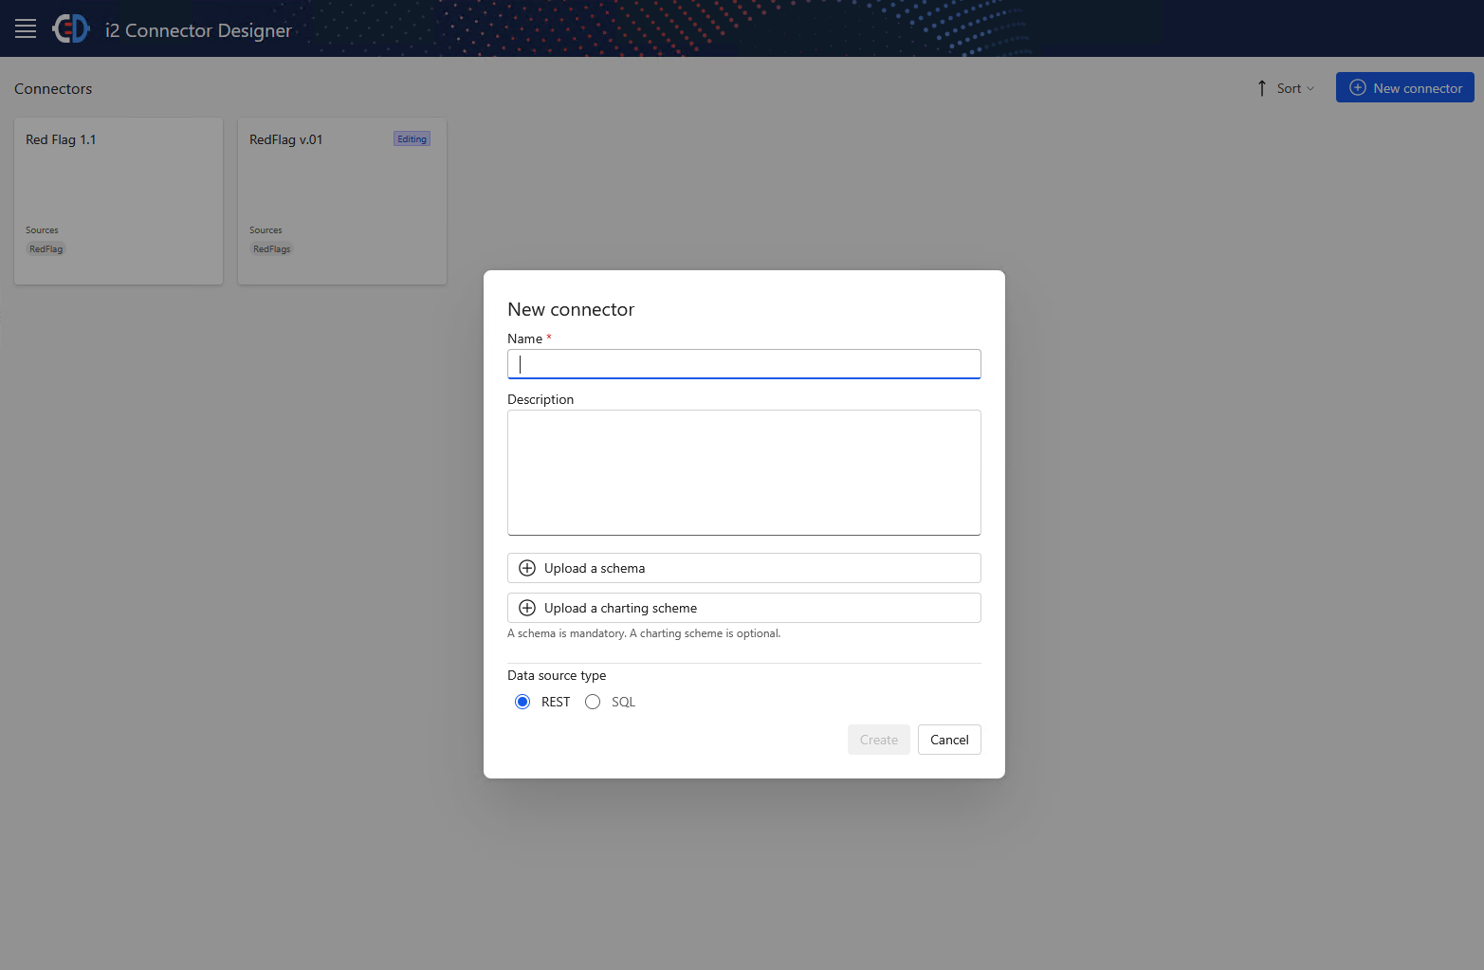
Kézműves API adatok, az elemzők konyhájából
Elemzői kézműves API létrehozása
új Connector
név
séma
típus (rest)

Slide 18
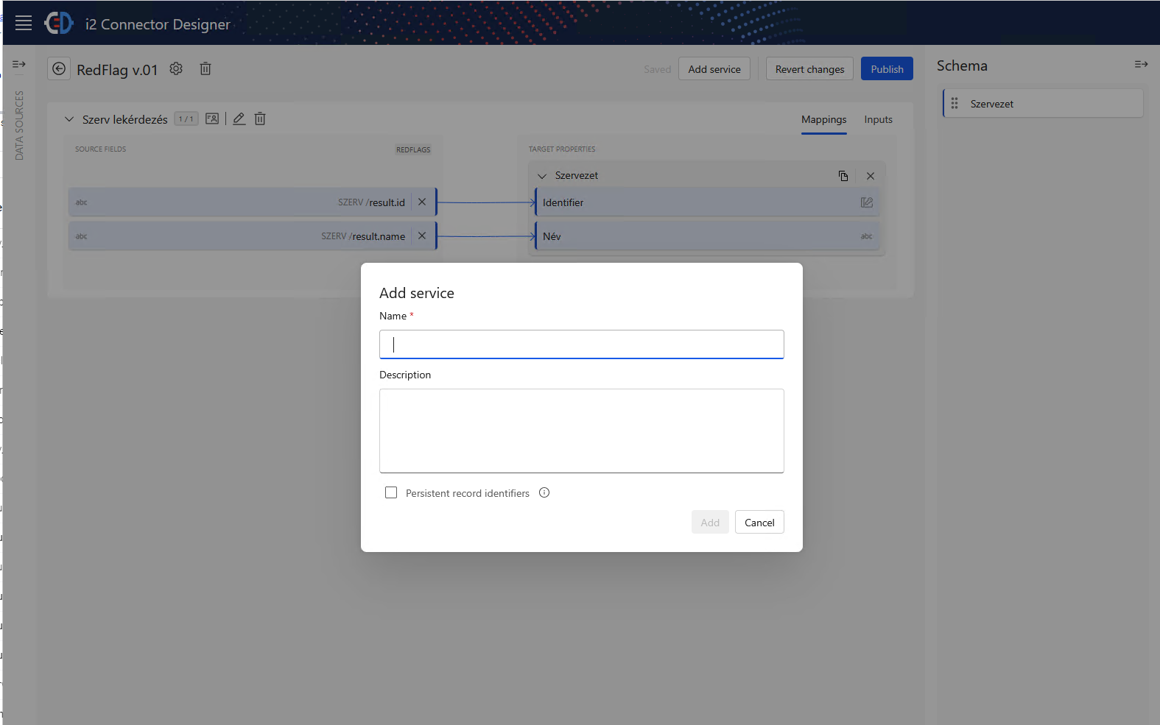
Kézműves API adatok, az elemzők konyhájából
Elemzői kézműves API létrehozása
új szolgáltatás
név
(mit csinál?)
+ ID

Slide 19
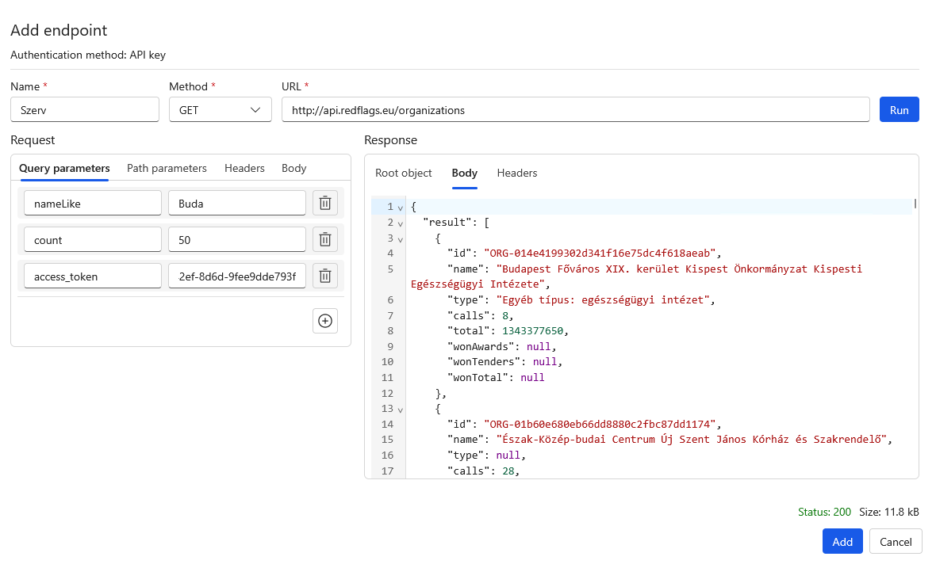
Kézműves API adatok, az elemzők konyhájából
Elemzői kézműves API létrehozása
vizuális adat hozzárendelés

Slide 20
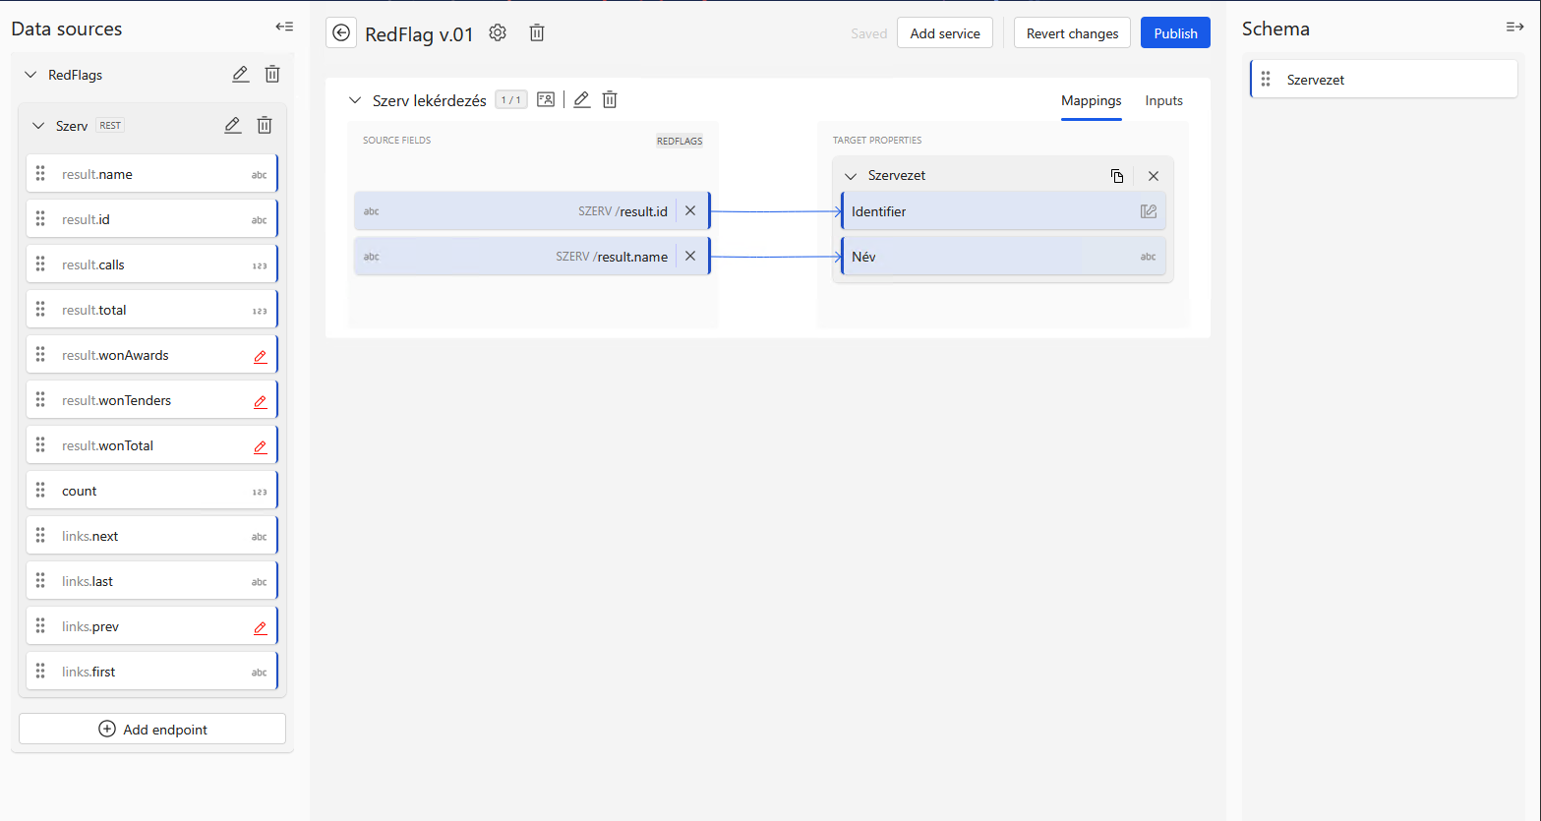
Kézműves API adatok, az elemzők konyhájából
Elemzői kézműves API létrehozása
vizuális adat hozzárendelés

Slide 21

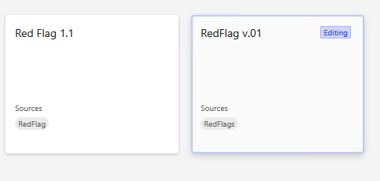
Kézműves API adatok, az elemzők konyhájából
Elemzői kézműves API létrehozása
publikálás

Slide 22
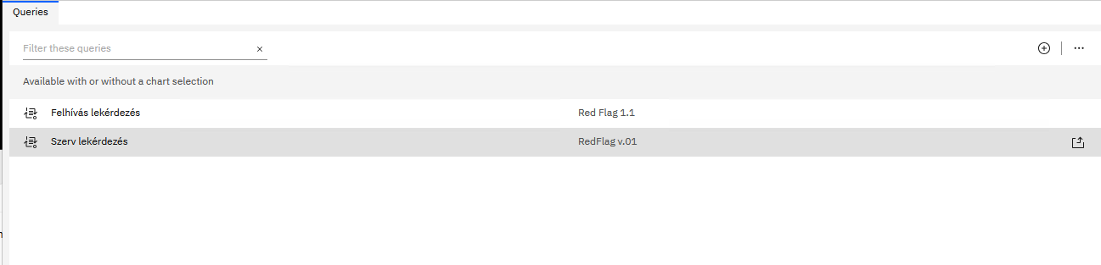
Kézműves API adatok, az elemzők konyhájából
Elemzői kézműves API létrehozása
ellenőrzés

Slide 23
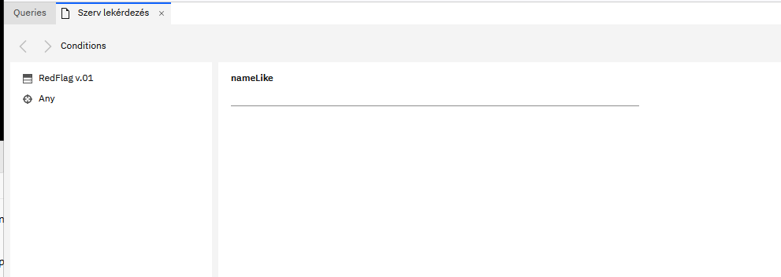
Kézműves API adatok, az elemzők konyhájából
Elemzői kézműves API létrehozása
ellenőrzés

Slide 24
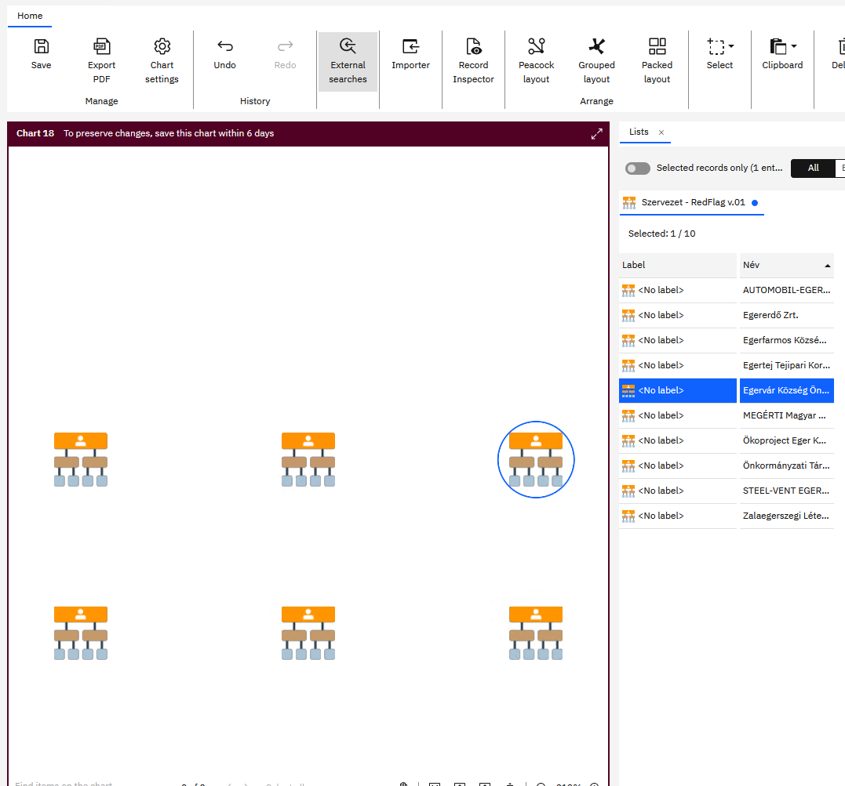
Kézműves API adatok, az elemzők konyhájából
Elemzői kézműves API létrehozása
ellenőrzés

Slide 25
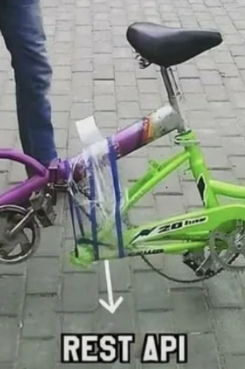
Kézműves API adatok, az elemzők konyhájából
Elemzői kézműves API létrehozása
entitás
cégnév
id (string) – id (string)
ID – [lista] – ID (string)
név – [lista] – név (string)
cím – [lista] – cím (string)
jelzés – [lista] – jelzés (string)

Slide 26
Kézműves API adatok, az elemzők konyhájából
Elemzői kézműves API létrehozása
api lekérdezési képességek határozzák meg, hogy önállóan meddig jut el az elemző

Slide 27




Kézműves API adatok, az elemzők konyhájából
Elemzői kézműves API létrehozása
külső támogatás
és/vagy
belső it fejlesztési támogatás
teljes mértékű api elérés
Specifikálva
+
működő limitált verzió

Slide 28
Kézműves API adatok,
az elemzők konyhájából
Q&A

